Slide 1
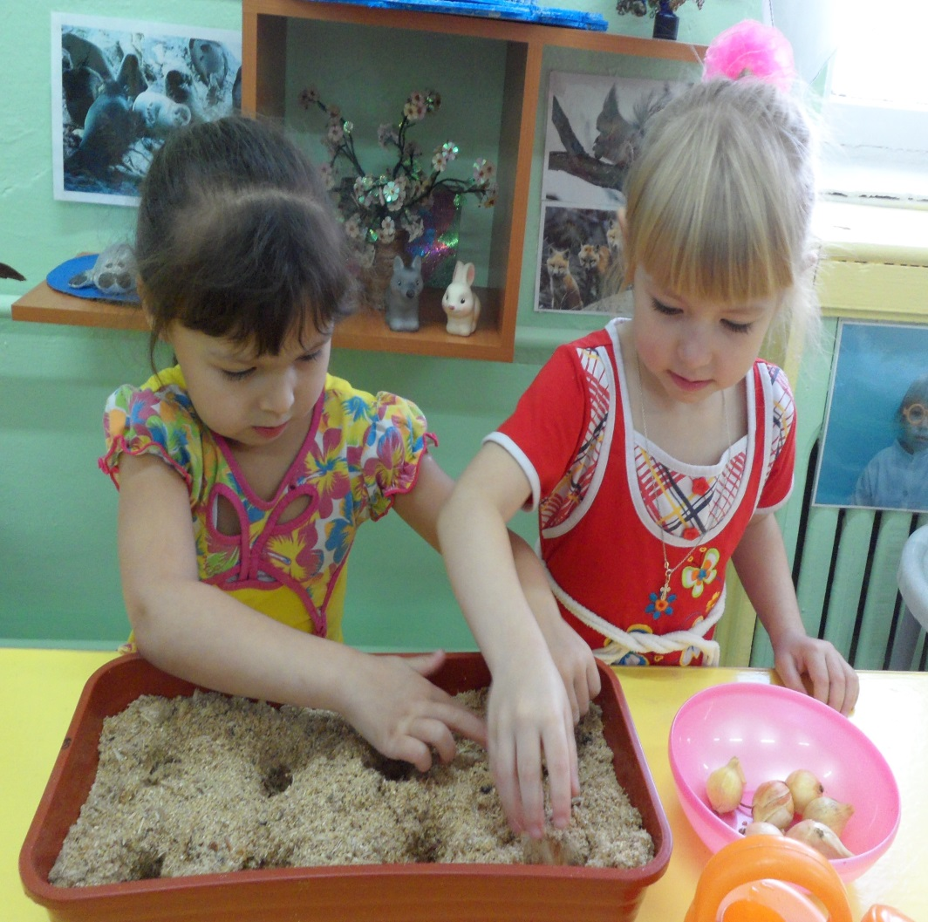
Мы лучок сажали, дружно поливали.

Slide 2
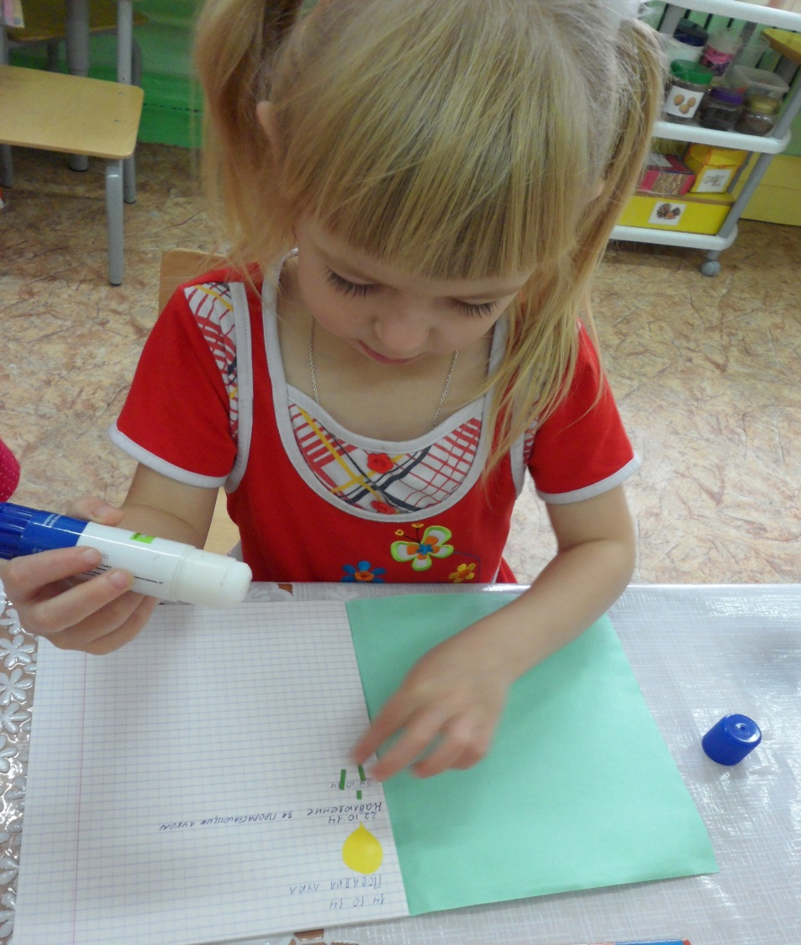
Каждый день мы наблюдали, и в тетраде отмечали.

Slide 3
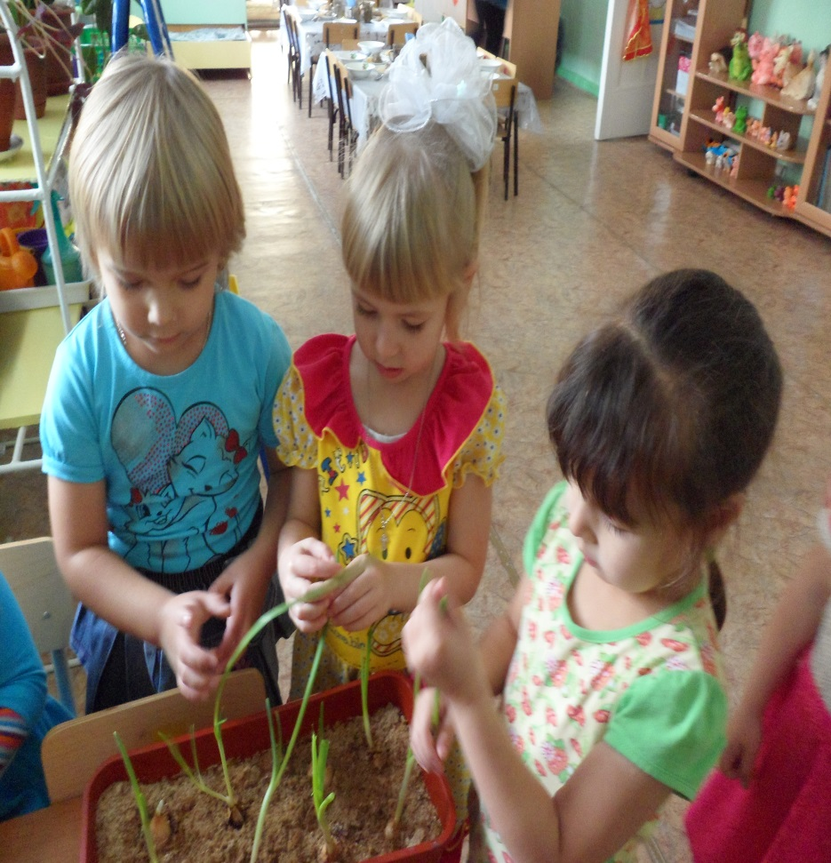
Вот и вырос у нас лук, полезен он от всех недуг.

Slide 4
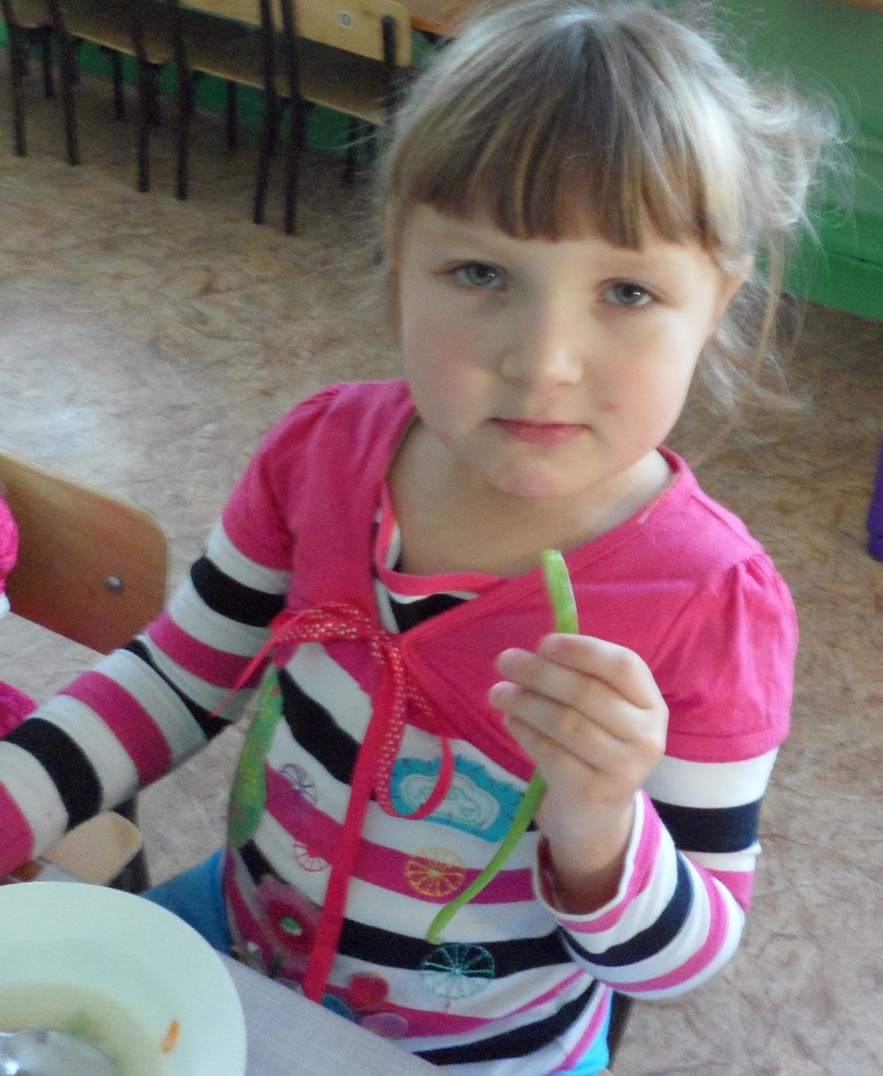
Очень вкусный лучок!

